Slide 1

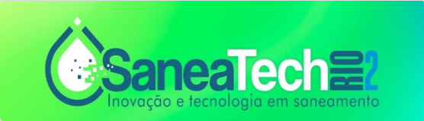
Macromedidores de vazão nas adutoras para tarifação e comercialização.
Desafios
Oportunidades
Inovações tecnológicas.
Engº. Luiz Claudio Drumond - DSG
CEDAE
03/05/2024

Slide 2

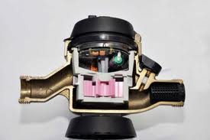
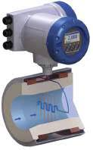
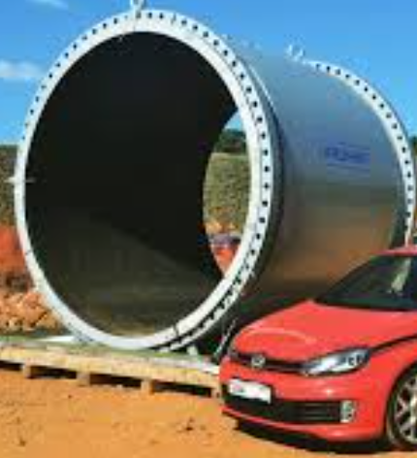
CONTEXTUALIZAÇÃO
Portaria 246/2000
medidores com vazão nominal até 15m³/h
Limitação de novas tecnologias
Somente aparelhos mecânicos
2000
Portaria 155/2022
Não existe limites de vazões
Não existe limitação de tecnologias
Medidores ultrassônicos/Eletromagnéticos/...
2022

Slide 3
AVANÇOS COM O ADVENTO DO NOVO RTM
O novo Regulamento Técnico Metrológico aprovado pela portaria 155/2022 permitiu:
Utilização de novas tecnologias mais modernas e eficazes, que contribuem para a otimização dos serviços prestados pelas empresas de abastecimento de água.
Ampliação das capacidades de medição atingindo vazões elevadas como as utilizadas em medidores de grandes clientes e macromedição.
Verificação subsequente em intervalo não superior a 7 (sete) anos, representando economia para as concessionárias, considerando que a 246/2000 previa 5 (cinco) anos.
Vazões permanentes Q3 (m³/h)
1 | 1,6 | 2,5 | 4 | 6,3
10 | 16 | 25 | 40 | 63
100 | 160 | 250 | 400 | 630

Slide 4
METROLOGIA LEGAL
Definição OIML – Organização Internacional de Metrologia Legal :
“parte da metrologia que trata das unidades de medida, métodos de medição e instrumentos de medição em relação às exigências técnicas e legais, obrigatórias, as quais têm o objetivo de assegurar uma garantia pública do ponto de vista da segurança e da exatidão das medições.”
A Metrologia Legal é a base que sustenta a confiança nas medições e transações comerciais, garantindo a precisão e a justiça em diversas áreas da sociedade.
Por meio de normas e regulamentações, a Metrologia Legal assegura que os instrumentos de medição utilizados atendam aos padrões estabelecidos, protegendo tanto os consumidores quanto os fornecedores.
Sua importância transcende o aspecto técnico, refletindo a integridade e transparência necessárias para uma relação justa e equitativa.

Slide 5
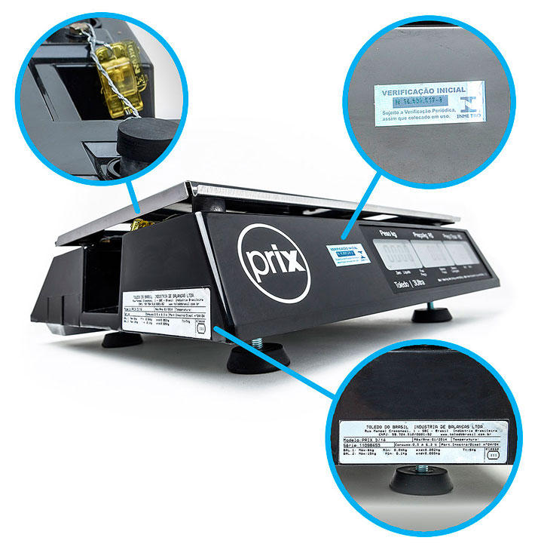
IMPORTÂNCIA DA METROLOGIA LEGAL
A Metrologia Legal desempenha um papel crucial em diversos setores da economia, garantindo a precisão e a confiabilidade das medições. No comércio, a certificação de balanças utilizadas em supermercados garante que os clientes recebam a quantidade correta de produtos. Além disso, em áreas como saúde, a calibração de equipamentos médicos é essencial para diagnósticos precisos e tratamentos eficazes.

Slide 6
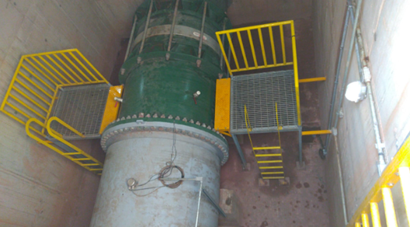
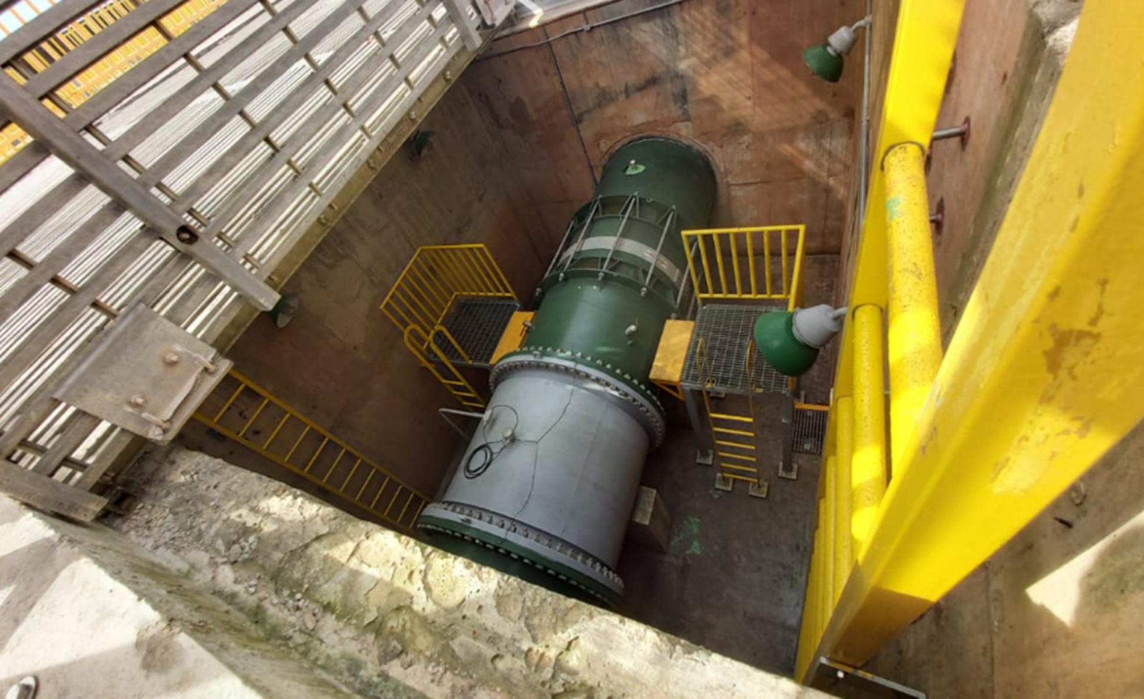
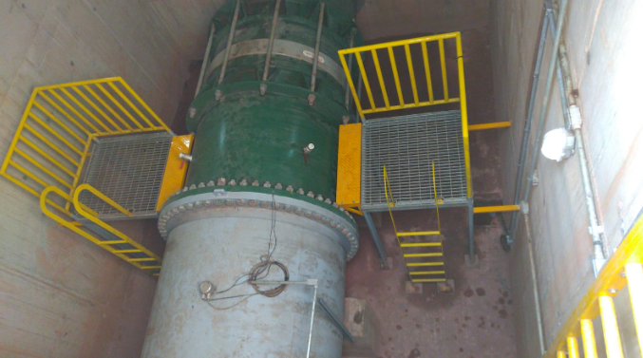
INSTALAÇÃO FÍSICA DE MACROMEDIDOR
Acesso (restrito) para:
Inspeções visuais;
Equipes de Pitometria
Coleta de dados em datalogger
Coleta de amostras de água
Lacração com selos numerados:
Macromedidores;
Acesso ao datalogger
Acesso ao ponto de coleta
Conversores (selo Inmetro)

Slide 7
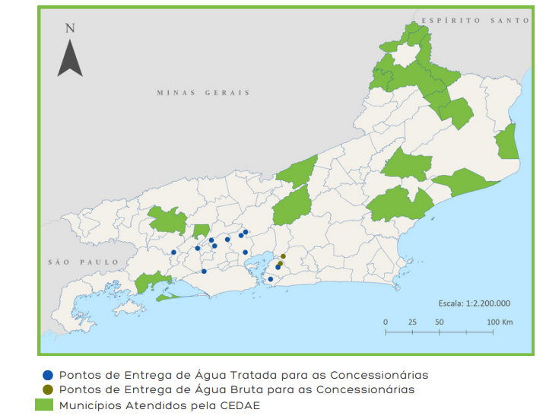
OPERAÇÃO DO SISTEMA UPSTREAM
A CEDAE mantém a operação dos Sistemas de Abastecimento em toda a sua extensão (captação, tratamento e distribuição) em 15 municípios do Estado, conforme o mapa.
Na Região Metropolitana, a distribuição de água e coleta e tratamento do esgoto passou a ser das concessionárias que assumiram a prestação do serviço em 48 cidades, após os leilões de concessão ocorridos em 2021. Cedae passou a focar na produção de água tratada e na garantia da segurança hídrica.

Slide 8
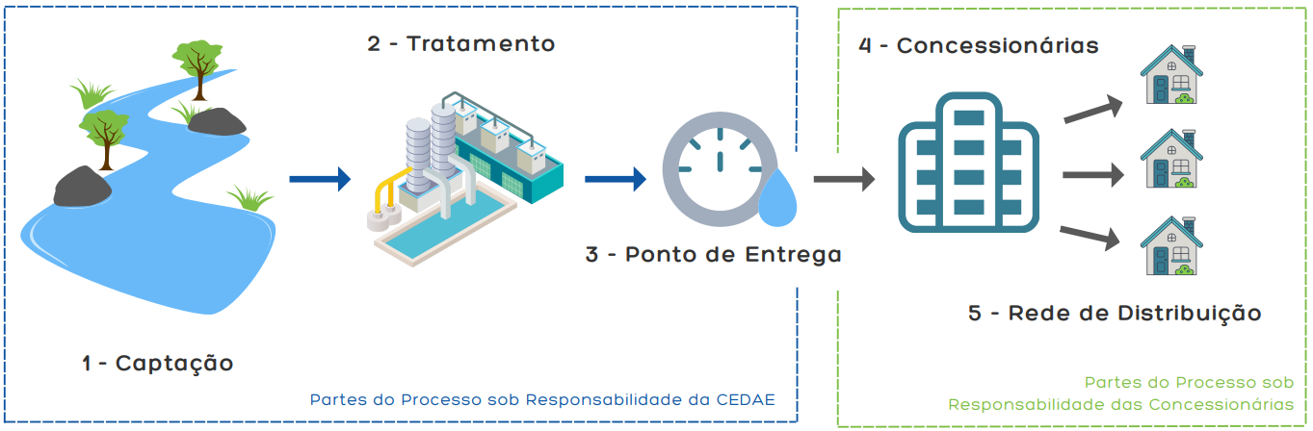
DEFINIÇÃO: PONTO DE ENTREGA
Macromedição
Trata-se do ponto em que se estabelece o limite entre a infraestrutura da CEDAE e a da CONCESSIONÁRIA.
Conforme Contrato de Interdependência, o Macromedidor define o limite.
Inserir texto

Slide 9

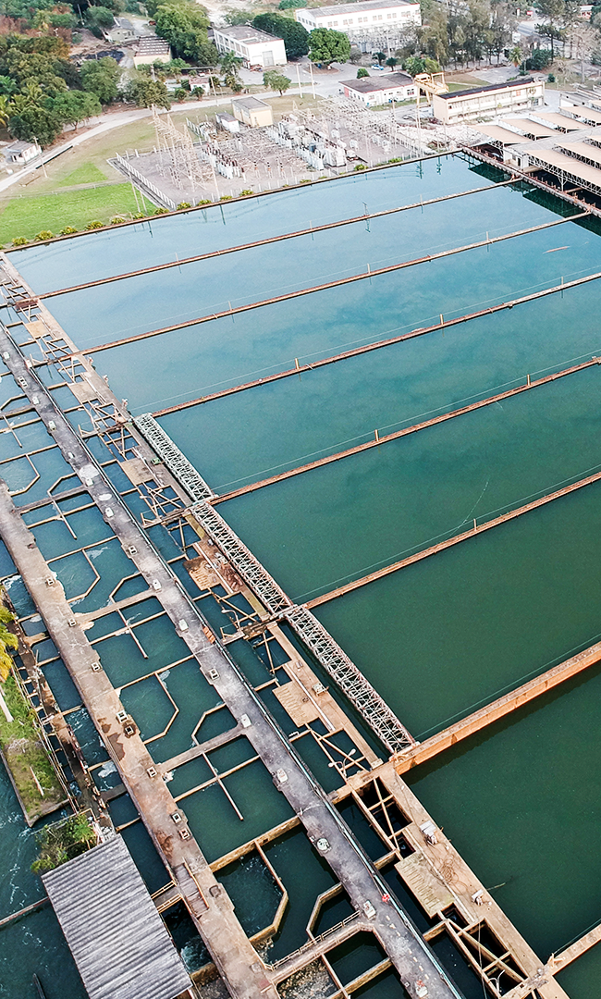
Macromedição
DESAFIOS - ETA GUANDU
• A ETA Guandu tem vazão de 45 mil litros por segundo, o que equivale
a uma piscina olímpica a cada 55 segundos;
• População atendida: 9 milhões de habitantes;
• Área: 270 mil m²;
• O tratamento de água que chega à ETA Guandu consome diariamente 220 toneladas de produtos químicos. São 140t de sulfato de alumínio, 30t de cloreto férrico, 15t de cloro, 25t de cal virgem, 10t de ácido fluossilícico;
• Para transportar 45 mil litros por segundo e abastecer 9 milhões de pessoas, são necessários 44 grupos de motobombas, que consomem 46 mil megawatts por hora (MWh) de energia elétrica. Daria para suprir uma cidade de 160 mil habitantes;
• Em 2007, a ETA Guandu entrou no Guinness Book como a maior estação de tratamento de água do mundo em produção contínua.

Slide 10
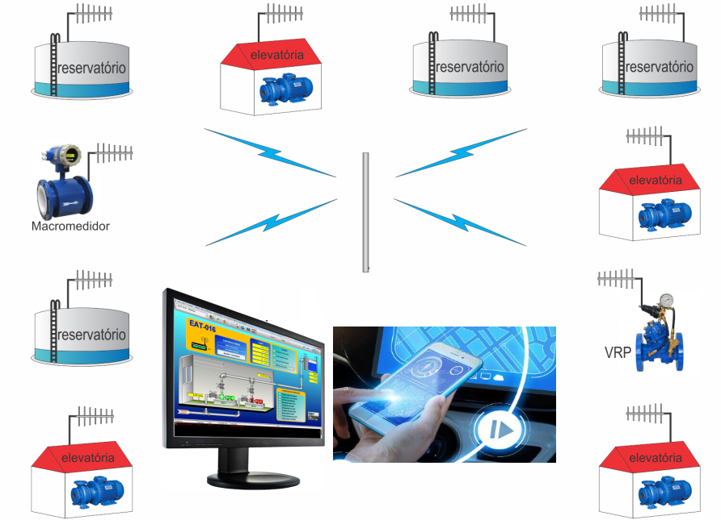
ASSESSORIA DE CONTROLE E REGULAÇÃO
Monitorar e Controlar os volumes produzidos, analisar os dados e acompanhar a performance metrológica dos equipamentos de medição e analíticos.
Fomentar soluções tecnológicas inovadoras que promovam o aumento da eficiência dos processos inerentes a produção de água.
Equipe de Análise de dados:
Engenheiros (Mecânico, Civil, Automação)
Estatísticos,
Economistas,
Químicos,
Especialistas em medição,
Equipe de Apoio:
Departamento de Macromedição
Departamento de Telemetria e Automação
Assistência de Controle e Regulação
Equipes Táticas:
Segurança Patrimonial
Coleta e Análise de amostras
Equipes do CCO
Gerências da DSG

Slide 11
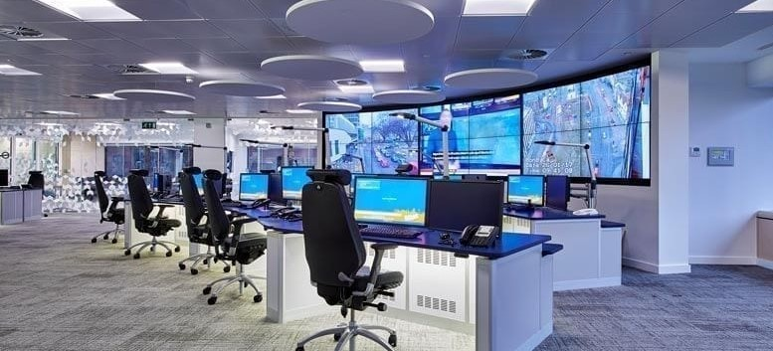
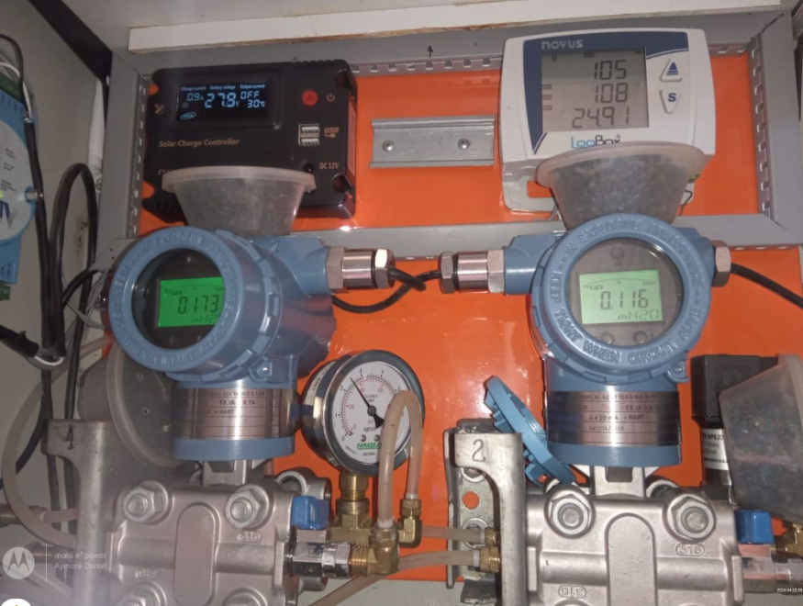
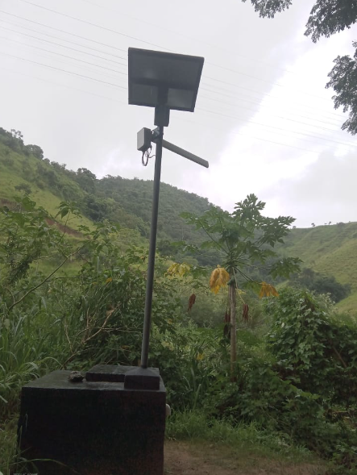
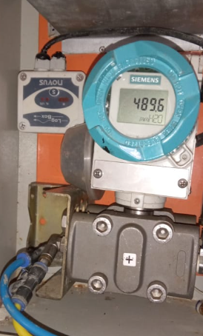
MONITORAMENTO
Equipe de monitoramento, responsável por realizar a verificação e controle dos parâmetros de grande escala, como vazão e qualidade da água. Isso envolve a coleta de dados em tempo real, análise de amostras e análise estatística dos dados para garantir o correto funcionamento do sistema.

Slide 12
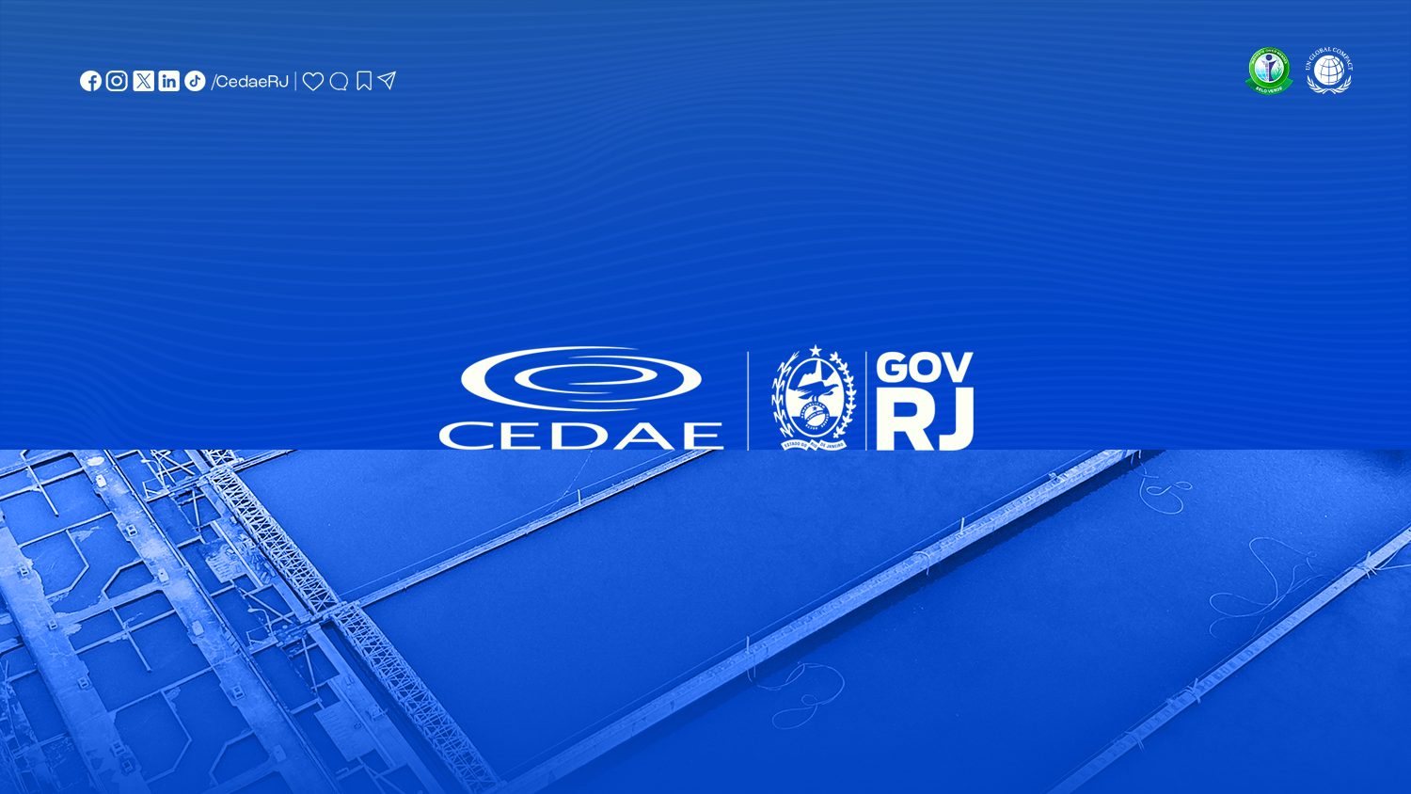

OBRIGADO

